Slide 1


บทที่ 4
การกำหนดแฟ้มข้อมูลหลักและยอดยกมาทางบัญชี
Express for Windows ผศ.ดร.อุเทน เลานำทา

Slide 2
หัวข้อที่จะศึกษา
4.1 การกำหนดแฟ้มข้อมูลหลัก
4.2 การกำหนดการเชื่อมโยงเอกสารของโปรแกรม
4.3 การบันทึกยอดยกมาของรายการทางบัญชี
4.4 การบันทึกยอดยกมาของรายละเอียดประกอบบัญชี

Slide 3

ภาพรวมขั้นตอนของการจัดทำบัญชี ด้วยโปรแกรมบัญชีสำเร็จรูป
1
2
3
การกำหนดค่าเริ่มต้น
การบันทึกยอดยกมาทางบัญชี
การบันทึกรายการค้าและเรียกรายงาน
บทที่ 3
บทที่ 4
บทที่ 5-12
Notes:
1

Slide 4

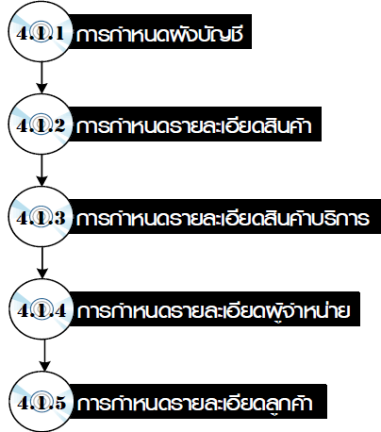
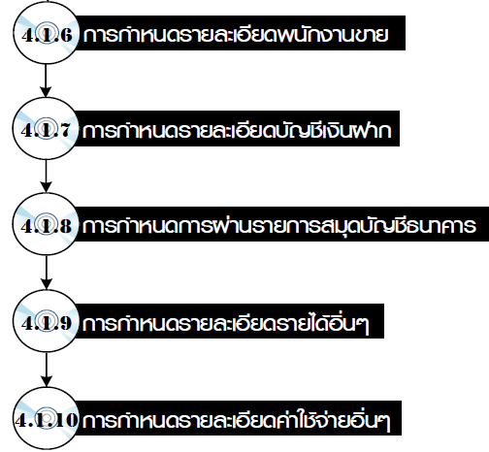

4.1 การกำหนดแฟ้มข้อมูลหลัก

Slide 5
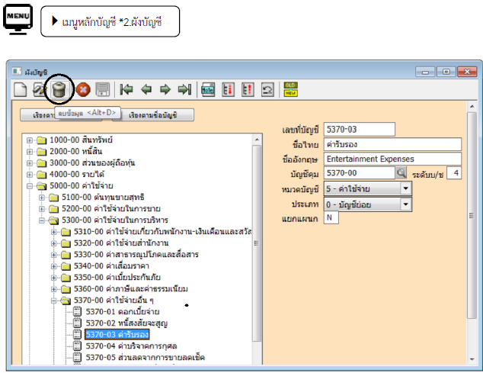
4.1 (1)การกำหนดผังบัญชี

Slide 6
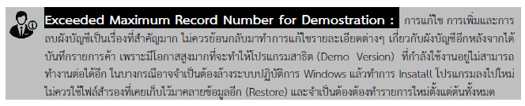
4.1 (1)การกำหนดผังบัญชี

Slide 7
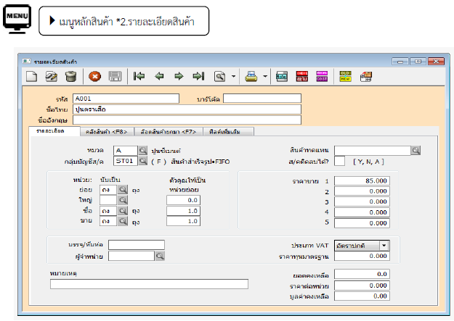
4.1 (2) การกำหนดรายละเอียดสินค้า

Slide 8
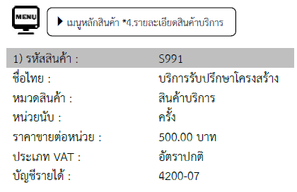
4.1 (3) การกำหนดรายละเอียดสินค้าบริการ

Slide 9
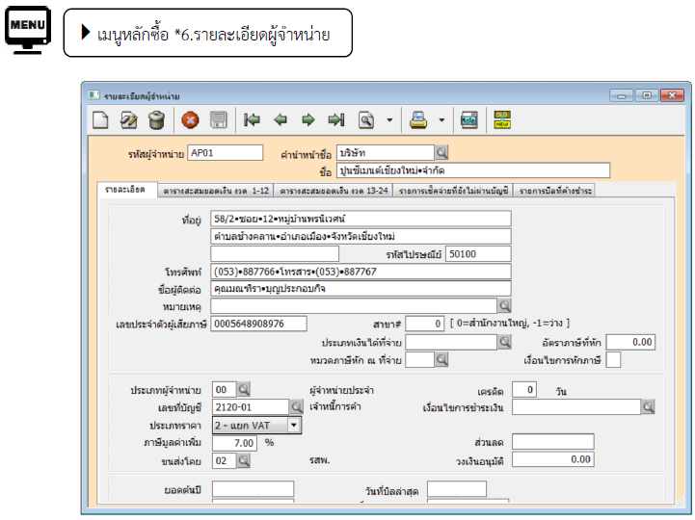
4.1 (4) การกำหนดรายละเอียดผู้จำหน่าย

Slide 10
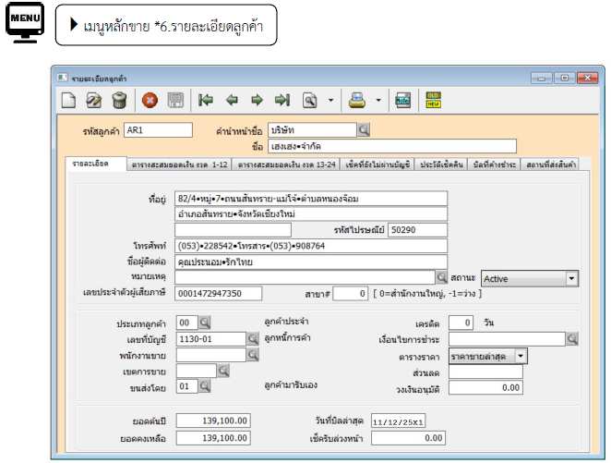
4.1 (5) การกำหนดรายละเอียดลูกค้า

Slide 11
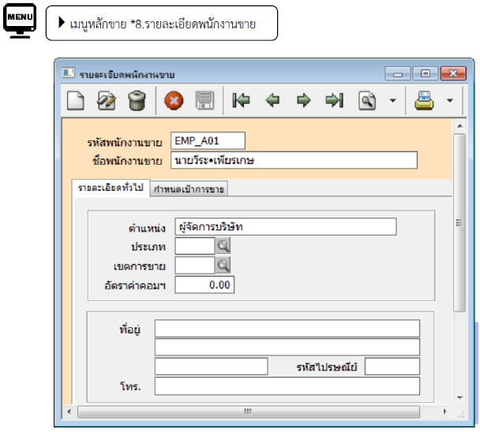
4.1 (6) การกำหนดรายละเอียดพนักงานขาย

Slide 12
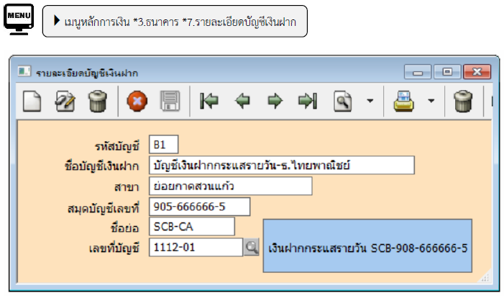
4.1 (7) การกำหนดรายละเอียดบัญชีเงินฝาก

Slide 13
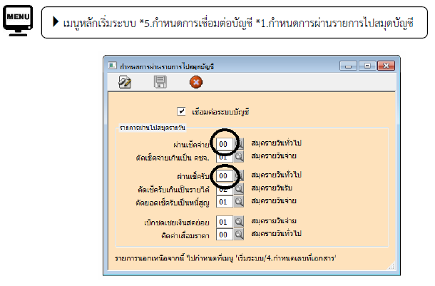
4.1 (8) การกำหนดการผ่านรายการสมุดบัญชีธนาคาร

Slide 14
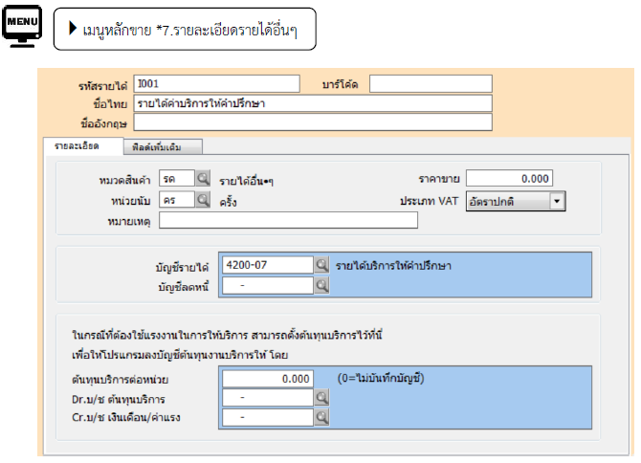
4.1 (9) การกำหนดรายละเอียดรายได้อื่นๆ

Slide 15
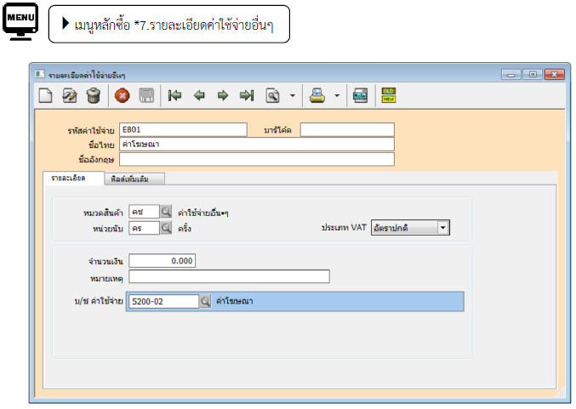
4.1 (10) การกำหนดรายละเอียดค่าใช้จ่ายอื่นๆ

Slide 16
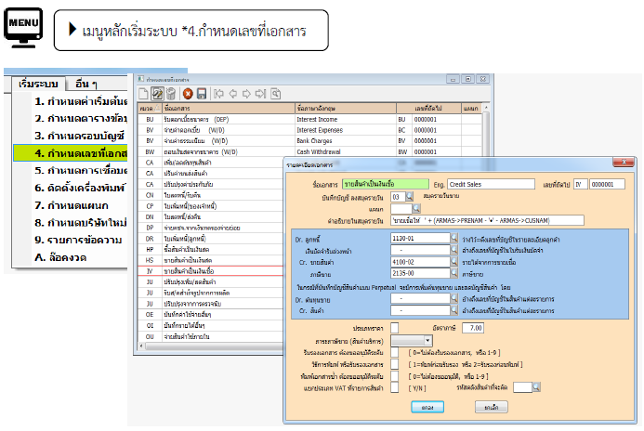
4.2 การกำหนดการเชื่อมโยงเอกสารของโปรแกรม

Slide 17
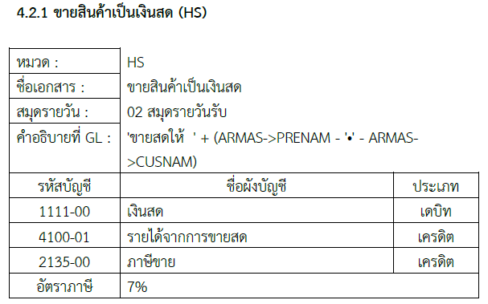
4.2 การกำหนดการเชื่อมโยงเอกสารของโปรแกรม

Slide 18
ภาพรวมขั้นตอนของการจัดทำบัญชี ด้วยโปรแกรมบัญชีสำเร็จรูป
1
2
3
การกำหนดค่าเริ่มต้น
การบันทึกยอดยกมาทางบัญชี
การบันทึกรายการค้าและเรียกรายงาน
บทที่ 3
บทที่ 4
บทที่ 5-12
Notes:
1

Slide 19
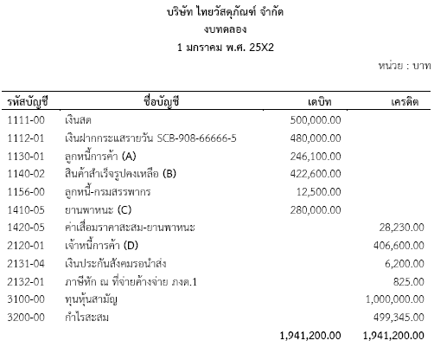
บัญชีคุม Vs. บัญชีย่อย

Slide 20
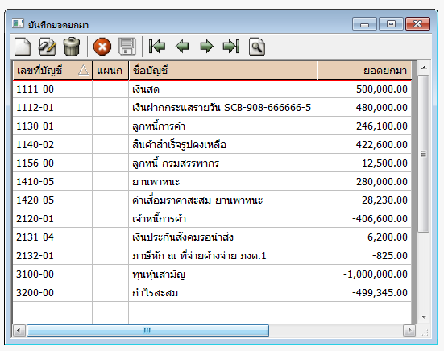
Notes:
1

Slide 21
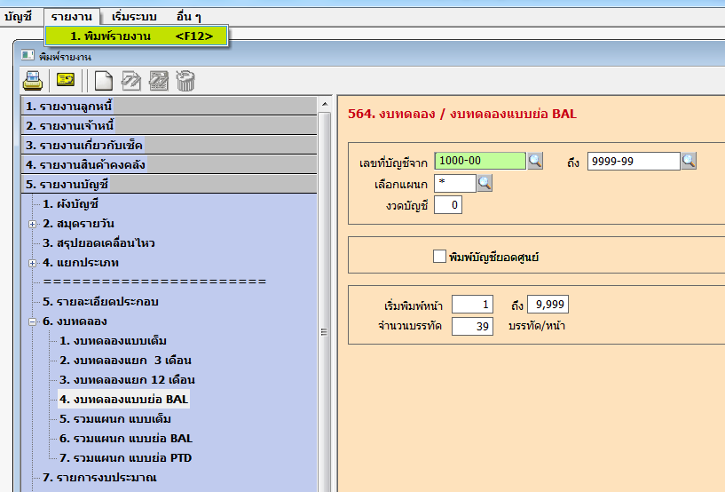

Slide 22
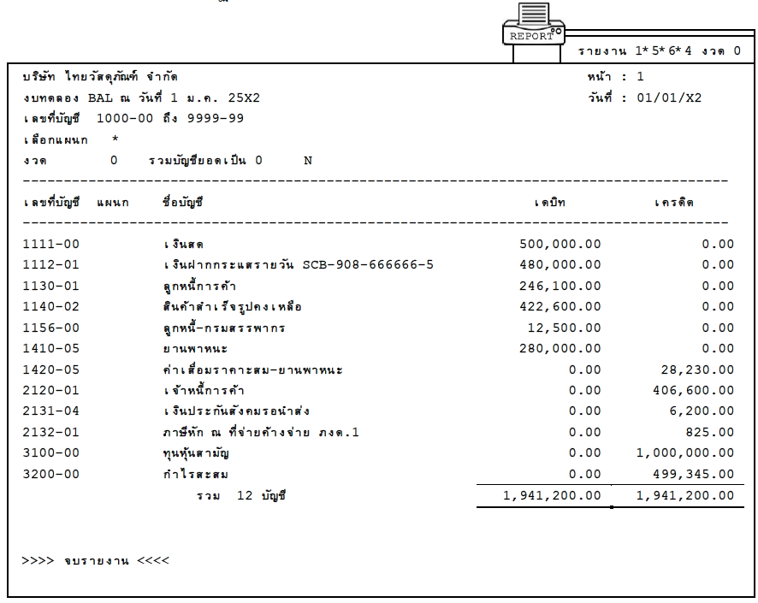

Slide 24

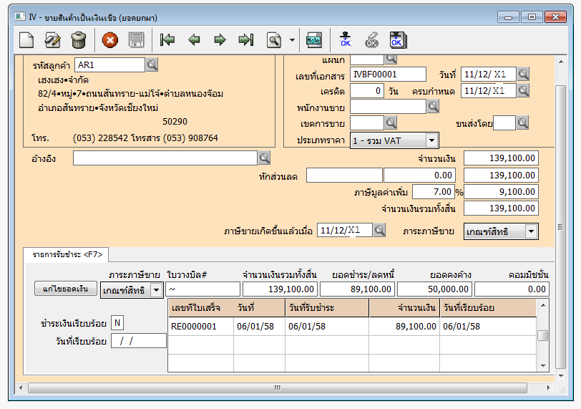
A

Slide 26
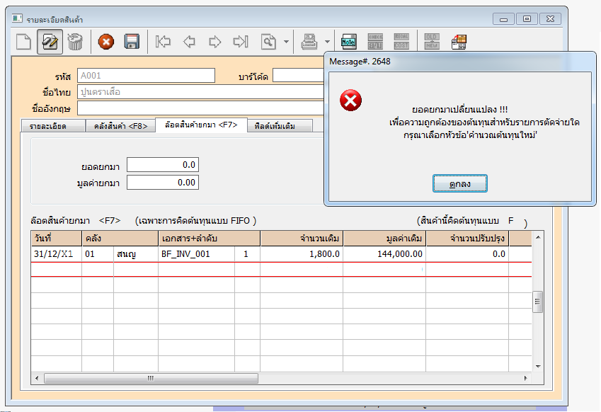
B
โปรดระวังการเลือกคลังสินค้า :
เป็นสาเหตุใหญ่ที่อาจทำให้เกิด Max

Slide 27
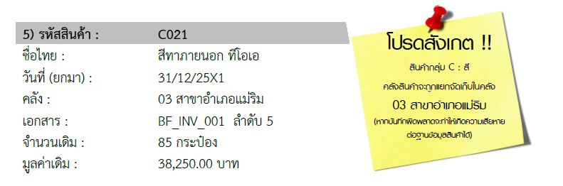

Slide 29
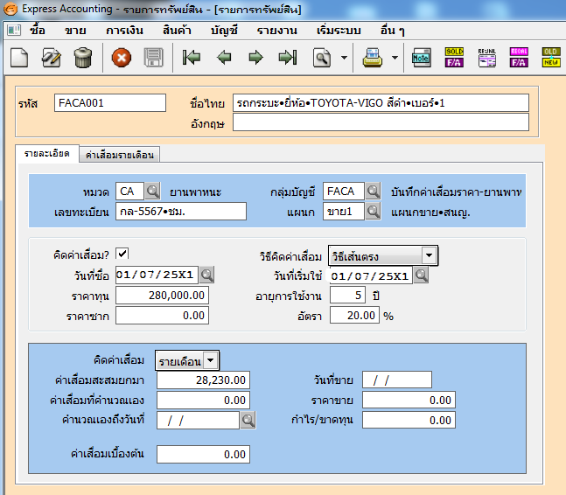
C

Slide 31
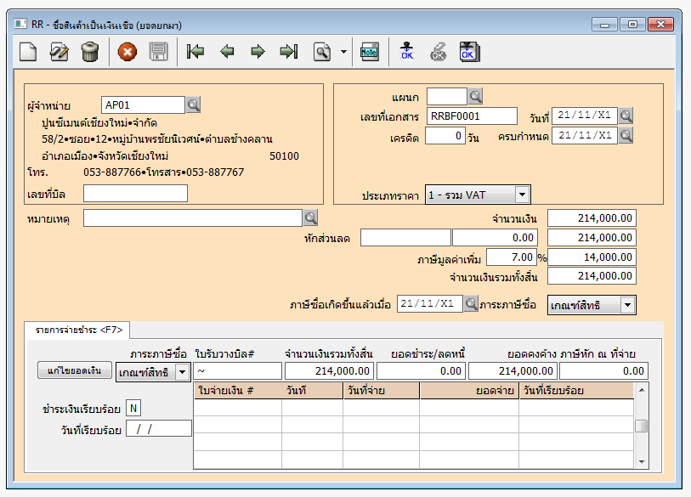
D

Slide 33
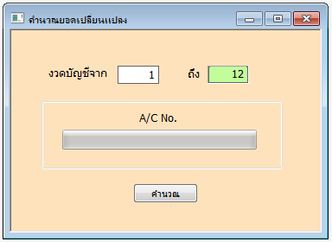

การคำนวณยอดเปลี่ยนแปลง(ทางบัญชี)

Slide 34
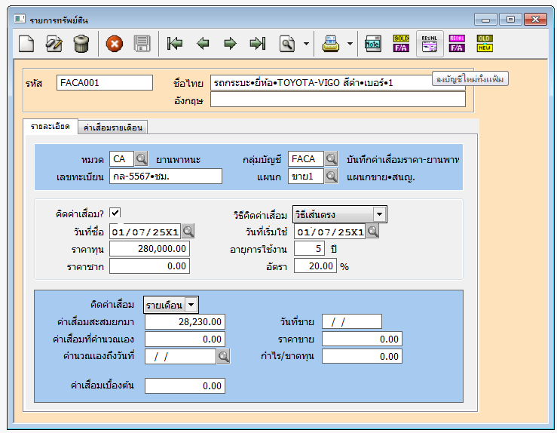
การคำนวณค่าเสื่อมราคา

Slide 35
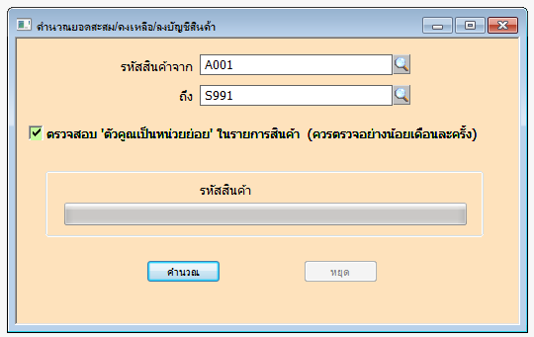
การคำนวณ สินค้าคงเหลือ

Slide 36
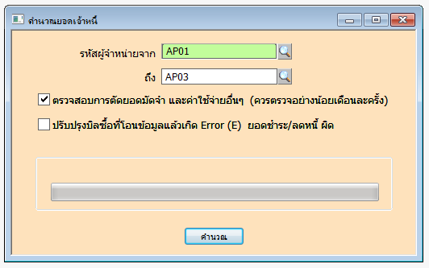
การคำนวณเจ้าหนี้การค้า

Slide 37
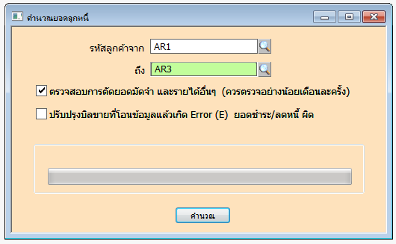
การคำนวณลูกหนี้การค้า

Slide 38


Slide 39
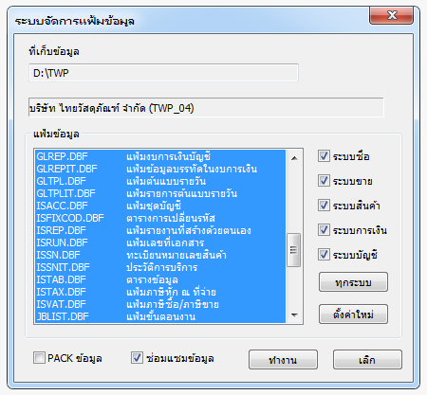
การจัดเรียงข้อมูล (หน้า 379)

Slide 40
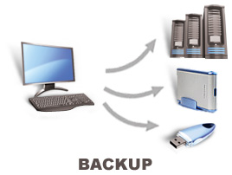
สำรองข้อมูล

Slide 41
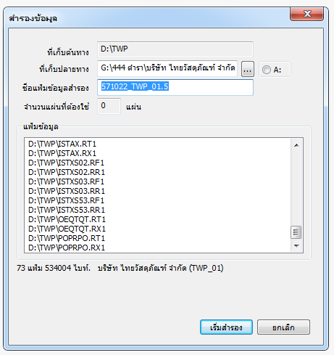
การสำรองข้อมูล (หน้า 383)

Slide 42
แนะนำโครงสร้างการสำรองข้อมูล
YYMMDD TWPXXX_01 เรื่อง.5
ยกตัวอย่างเช่น
วันที่ 26 มกราคม พ.ศ.2562
620126 TWPXXX_02 บทที่ 4.5

